Slide 2
Вчера
То что было вчера, уже ни кому не интересно! Даже если хочется что то исправить, машину времени к сожалению еще не придумали!
www.cleverence.ru

Slide 3
Обучение партнеров
«Учебный Центр Клеверенс»
80 – менеджеров по продажам 50 – внедренцев 23 – программистов Mobile SMARTS
www.cleverence.ru

Slide 4
Сегодня
Если проснулся утром с чувством стыда, значит хорошо погулял вчера!
И это мотивирует делать качественно хорошую работу, что бы завтра получить желаемый результат!
Завтра мы должны пожинать труды своей работы и делать задел на будущее! Постоянно делать задел на будущее, без остановки!!!
www.cleverence.ru

Slide 5
Новые партнеры
1000 новых партнеров
www.cleverence.ru

Slide 6
Завтра
Мы должны автоматизировать всю Россию
www.cleverence.ru

Slide 7
От нас с вами зависит ВСЕ!
www.cleverence.ru

Slide 8
Мы единый механизм
Вендора
Дистрибьюторы
Реселлеры
www.cleverence.ru

Slide 9
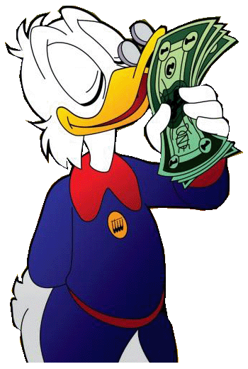
Результат
www.cleverence.ru

Slide 10
Бизнесмен открой глаза
www.cleverence.ru

Slide 11
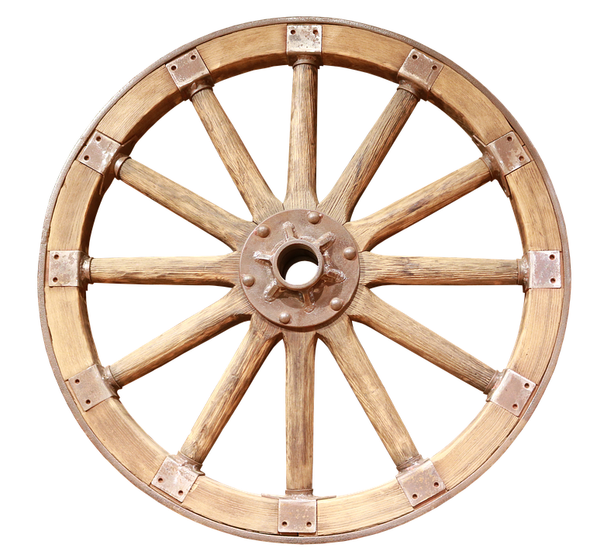
Колесо уже придумали
www.cleverence.ru

Slide 12
Кажется что дорого
www.cleverence.ru

Slide 13
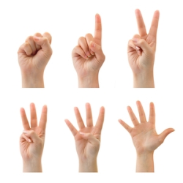
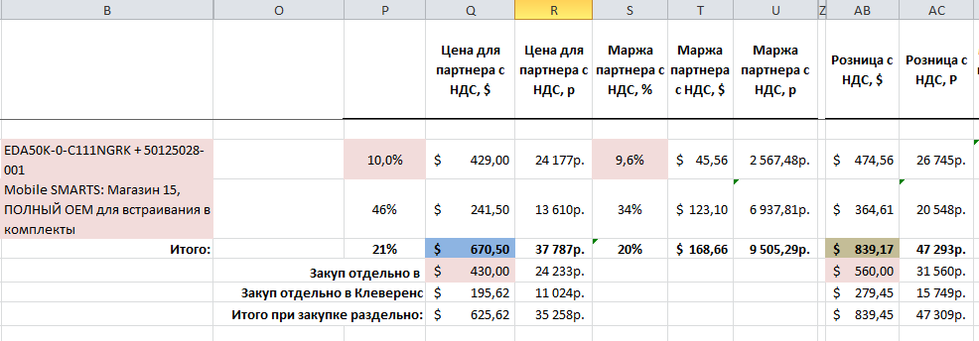
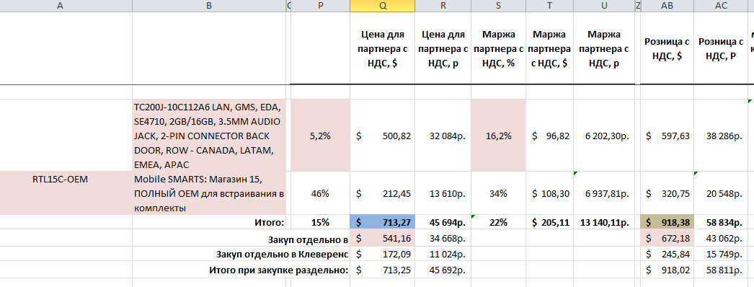
Я, покажу тебе цифры
www.cleverence.ru

Slide 14
STARINDUSTRY
www.cleverence.ru

Slide 15
Успеха вам!
www.cleverence.ru

